Slide 1

Бюджетное сообщество (БС)
PEMPAL
Актуальная информация о деятельности БС
Анна Беленчук, председатель БС,
Министерство финансов Российской Федерации
18 марта 2019 г.
Пленарное заседание БС 2019 года, Ташкент

Slide 2
Содержание
1. Актуальная информация о деятельности БС и разработке плана мероприятий БС на 2019-2020 годы
2. Представление информации о деятельности Рабочей группы БС по бюджетной грамотности и прозрачности бюджета

Slide 3





















Члены БС
Членами БС является 21 страна.
100 участников из Министерств финансов 20 стран приняли участие, по крайней мере, в одном мероприятии БС за прошлый год.
2 рабочие группы:
РГ по бюджетной грамотности и прозрачности бюджета (РГБГ) – 16 стран-членов
РГ по программному бюджетированию и БОР (РГПБ) – 15 стран-членов

Slide 4
Приоритеты БС
Деятельность БС нацелена на укрепление методологии, планирования и прозрачности бюджета в странах PEMPAL путем:
1. Совершенствования инструментария для эффективного управления налогово-бюджетной политикой - широкая тема, включающая тематику деятельности РГ по программному бюджетированию и БОР (РГПБ), которая является предметом постоянного обсуждения (в т.ч. инструменты мониторинга и оценки), а также другие периодически обсуждаемые инструменты (такие как бюджетные риски, межбюджетные отношения, планирование государственных инвестиций в бюджете и пр.).
2. Усиление прозрачности и подотчетности бюджета с акцентом на тематике РГ по бюджетной грамотности и прозрачности бюджета (РГПБ), включая вопросы бюджетной грамотности, бюджетов для граждан и инициатив в области участия общественности.
3. Расширение международного доступа к информации о странах PEMPAL путем проведения сравнений с использованием предшествующих заседаниям тематических опросов и более формальных опросов (например, анкетирование PEMPAL, Международного бюджетного партнерства и обследования ОЭСР).

Slide 5
Мероприятия БС в 2017 и 2018 финансовых годах
Основные характеристики деятельности БС в 2017 и 2018 финансовых годах:
Более формализованный сбор информации о приоритетах стран – сбор в рамках предшествующих мероприятию опросов онлайн до начала каждого ежегодного пленарного заседания
На две рабочие группы (РГПБ и РГБГ) приходится основной объем работы БС, поскольку наиболее общими приоритетами бюджетных реформ в странах БС неуклонно являются вопросы, которыми занимаются две рабочие группы
В этой связи тематика ежегодных пленарных заседаний БС формулируется с учетом вопросов, которыми занимаются две рабочие группы, при этом в ходе мероприятий каждой РГ отводится по одному дню, а в первые полдня мероприятия обсуждаются другие наиболее приоритетные общие вопросы.
Усиление внимания к разработке продуктов знаний, при этом уже разработано 4 продукта знаний
  Результаты проведенного ОЭСР в 2016 году обследования эффективности бюджета: страны ОЭСР и PEMPAL
  Преодоление трудностей при разработке бюджетов для граждан в странах PEMPAL
  Показатели эффективности в странах PEMPAL: тенденции и трудности
  Справочный документ об участии общественности в налогово-бюджетной политике и бюджетном процессе

Slide 6
Мероприятия БС в 2017 и 2018 финансовых годах (продолжение)
Укрепление связей БС с другими партнерами в области развития:
  Продолжение и углубление тесного сотрудничества с ОЭСР путем
    Регулярного содержательного участия ОЭСР в мероприятиях БС;
    Участия и увеличения содержательного вклада БС в ежегодные совещания руководителей бюджетных ведомств стран ЦВЮВЕ ОЭСР;
    Участия и вклада БС в проведение ежегодных совещаний Сети ОЭСР по вопросам эффективности и результатов;
    Содействия участию стран PEMPAL в проводимых ОЭСР обследованиях по вопросам бюджетных процедур и эффективности бюджета.
  Тесное взаимодействие с Международным бюджетным партнерством (МБП) и Глобальной инициативой по обеспечению прозрачности в налогово-бюджетной сфере (GIFT) путем
    Содержательного вклада МБП и GIFT в мероприятия БС;
    Содержательного вклада МБП и GIFT в разработку продуктов знаний БС;
    Участия БС и содержательного вклада в проведение семинара GIFT в 2018 году;
    Проведения совместного обучающего визита стран ПЕМПАЛ и GIFT осенью 2018 года.
Следование принципам разумного финансового управления при одновременном наращивании мероприятий БС за счет проведения значительного объема работы в рамках семинаров в формате видеоконференций и виртуальной корреспонденции и взаимодействия с другими партнерами в области развития:
  2018 финансовый год стал наиболее активным годом в деятельности БС. Так, состоялось 13 мероприятий, и была проведена работа по разработке многочисленных продуктов знаний.

Slide 7
Мероприятия БС в 2018 финансовом году
Сеть руководителей бюджетных ведомств стран Центральной, Восточной и Юго-восточной Европы (ЦВЮВЕ) членов ОЭСР – Париж, июль 2017 г.
Семинар РГПБ по показателям эффективности – видеоконференция, сентябрь 2017 г .
Семинар РГБГ по вопросам участия общественности – видеоконференция, октябрь 2017 г.
Участие БС в совещании сети руководителей бюджетных ведомств стран ОЭСР по вопросам эффективности и результатов – Париж, ноябрь 2017 г.
Семинар РГПБ по вопросам программного бюджетирования в Австрии – Вена, март 2018 г.
Ежегодное пленарное заседание БС по повышению эффективности и подотчетности государственных расходов: тенденции в области межбюджетных отношений, эффективности бюджета и участия в бюджетном процессе – Вена, март 2018 г.
Участие БС в совещании руководителей бюджетных ведомств стран ЦВЮВЕ-членов ОЭСР – Загреб, май 2018 г.
Участие БС в семинаре GIFT по вопросам цифровых инструментов, ИКТ и участия граждан - Загреб, май 2018 г.
Четыре заседания Исполкома (июль 2017 г., декабрь 2017 г., март 2018 г., май 2018 г.). Протоколы размещены на сайте PEMPAL.

Slide 8
Тематические направления деятельности БС в 2019 финансовом году
Текущие тематические приоритеты реформы бюджетной системы в странах-членах БС в соответствии с информацией, собранной в марте 2018 года:
1. Программное бюджетирование и БОР
i. Программы
ii. Показатели эффективности
iii. Мониторинг и оценка расходов, в том числе проведение обзора бюджетных расходов
2. Бюджетная грамотность и прозрачность бюджета
i. Бюджеты для граждан
ii. Бюджетная грамотность
iii. Участие общественности
3. Учет капитальных затрат/государственных инвестиций при планировании бюджета (оценка их эффективности, выбор приоритетов)
Таким образом, подавляющее большинство приоритетов наших стран связано с тематикой двух РГ БС.
БС будет неуклонно продолжать углублять работу в рамках двух РГ.
Формат пленарного заседания БС в 2019 г. останется таким же, как и в 2017 и 2018 финансовых годах, при этом в качестве дополнительной темы был выбран учет капитальных затрат

Slide 9
Подход к работе БС в 2019 финансовом году
На две рабочие группы по-прежнему приходится основной объем работы БС, при этом неуклонное внимание уделяется разработке продуктов знаний и углублению сотрудничества с ОЭСР и GIFT
Основным предметом внимания РГ по бюджетной грамотности и прозрачности бюджета (РГПБ) станет:
  Доработка продукта знаний по вопросам участия общественности и
  Дальнейший анализ результатов обследования открытости бюджета за 2018 г.
Основное внимание РГ по программному бюджетированию и БОР (РГПБ) будет уделено:
  Разработке продукта знаний по проведению обзора расходов и
  Участию в обследовании ОЭСР за 2018 г. по вопросам эффективности бюджета и разработке продукта знаний по итогам анализа результатов обследования
Будет продолжена практика сбора информации о приоритетах стран в ходе он-лайн анкетирования. Кроме того, БС приступит к сбору предложений от членов сообщества о тематике совместных заседаний всех ПС, а также комментариев о пользе продуктов знаний
БС продолжит обновление и совершенствование перечня всех продуктов знаний БС, предоставляя ссылки, сгруппированные по темам, и их распространение среди всех членов в ходе пленарных заседаний. Это также будет полезным для включения новых членов.

Slide 10
Мероприятия БС в 2018-2019 финансовых годах
Текущий финансовый год
1. | Совместное заседание Исполнительных комитетов 3-х сообществ | 4-6 июля 2018 г. | Будапешт, Венгрия
2. | Участие некоторых членов РГБГ в международной конференции «Участие граждан как ресурс развития: российский и международный опыт инициативного бюджетирования в рамках второго дня Московского финансового форума | 7 сентября 2018 г. | Москва, Россия
3. | Обучающий визит РГБГ в Португалию по вопросам участия общественности на национальном и местном уровнях, совместно организуемый с GIFT + заседание Исполкома | 14-18 октября 2018 г. | Кашкаиш/ Лиссабон, Португалия
4. | Участие малочисленной делегации руководства РГПБ в работе сети ОЭСР по вопросам эффективности бюджета | 26-27 ноября 2018 г. | Париж, Франция
5. | Пленарное заседание всех членов БС + заседание Исполкома | 18-21 марта 2019 г. | Ташкент, Узбекистан
6. | Заседание РГБГ в формате видеоконференции | Май 2019 г.
7. | Заседание Исполкома БС в формате видеоконференции | Май 2019 г.
Следующий финансовый год
8. | Участие Исполкома в совещании руководителей бюджетных ведомств стран ЦВЮВЕ ОЭСР + заседание Исполкома | Будет подтверждено, июнь/июль 2019 г. | Минск, Беларусь
9. | Заседания РГПБ в формате видеоконференции | Сентябрь 2019
10. | Участие в работе сети ОЭСР по вопросам эффективности бюджета | Будет уточняться | Париж, Франция

Slide 11
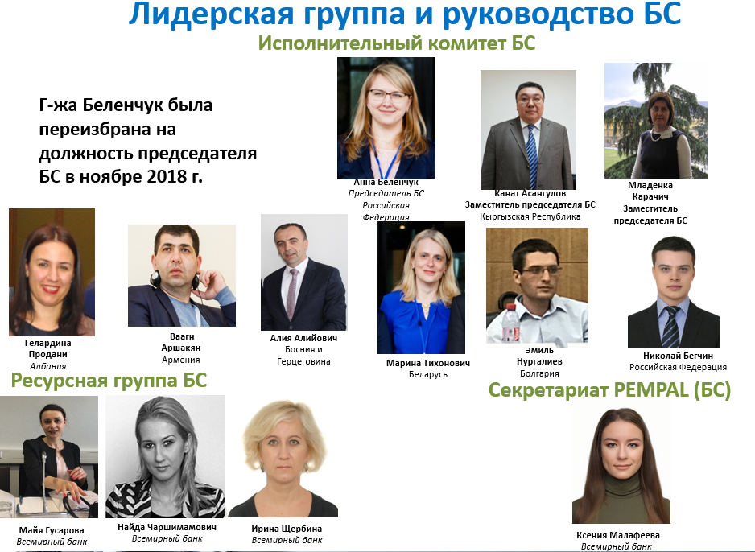


Slide 13
Актуальная информация о деятельности Рабочей группы БС по бюджетной грамотности и прозрачности бюджета

Slide 14
Справочная информация о РГ
Цель: изучение международного опыта в части повышения бюджетной грамотности граждан, открытости и доступности бюджета, участия общественности
Задачи:
Обзор передовой международной практики в области бюджетной грамотности, прозрачности бюджета, участия общественности
Обмен опытом с экспертами по бюджету из стран-участниц РГ с целью разработки стандартных подходов к реализации аналогичных проектов
Создание новых продуктов знаний БС на основе накопленных результатов, таких как рекомендации о реализации аналогичных проектов в странах PEMPAL.
  Партнерства: Всемирный банк: бюджетная грамотность; Международное бюджетное сообщество (МБП): факторы успеха Индекса открытости бюджета; ОЭСР/ Глобальная инициатива по обеспечению прозрачности в налогово-бюджетной сфере (GIFT): вклад в предварительный вариант «Инструментария по бюджетной прозрачности»; заседания SBO ОЭСР: доклад о деятельности РГ и о продукте знаний по разработке бюджета для граждан.
  Члены РГ (16 стран): Албания, Россия, Армения, Косово, Киргизская Республика, Хорватия, Турция, Беларусь, Босния и Герцеговина, Румыния, Таджикистан, Украина, Узбекистан, Казахстан , Молдова, Сербия.

Slide 15
Информация о деятельности РГ в 2018 году
Фокус деятельности РГ постепенно смещался: с общих вопросов открытости бюджетов и ее измерения в 2015-2016 годах, лучших практик бюджетной грамотности в 2015–2017 годах, и, наконец, перешел на тему участия общественности в бюджетном процессе.
Основные мероприятия РГ в 2018 финансовом году включали:
  i) разработку концепции продукта знаний, который будет способствовать дальнейшим реформам в области участия общественности;
  ii) обзор и обсуждение результатов оценки с Международным бюджетным партнерством практик участия общественности в Обзоре открытого бюджета МБП 2017 года,
  iii) обзор и обсуждение с GIFT новых лучших практик, указанных в Руководстве GIFT по участию общественности;
  iv) рассмотрение и обсуждение практик участия общественности в странах PEMPAL (Грузии, Киргизской Республике и Хорватии);
  v) обзор и обсуждение цифровых инструментов, информационных технологий и вовлечения граждан на семинаре GIFT (Загреб, Хорватия).
РГ провела три основных мероприятия в 2018 финансовом году: один день ежегодного пленарного заседания в Вене (Австрия) был посвящен РГ; была проведена рабочая видеоконференция для обсуждения продукта знаний; и часть группы приняла участие в вышеупомянутом семинаре GIFT.

Slide 16
«Продукты знаний» РГБГ для скачивания
название | ссылка
1. Общественное участие в налогово-бюджетной политике и бюджетном процессе. Как создать и/или укрепить механизмы в странах PEMPAL?. Справочный документ | ENG: https://www.pempal.org/sites/pempal/files/filefield_paths/bcop_public_participation_backgroud_paper_august2017_eng.doc RUS: https://www.pempal.org/sites/pempal/files/filefield_paths/bcop_public_participation_backgroud_paper_august2017_rus_full.doc BCS: https://www.pempal.org/sites/pempal/files/filefield_paths/bcop_public_participation_backgroud_paper_august2017_bcs.docx
2. Преодоление проблем, возникающих при подготовке бюджетов для граждан в странах-членах PEMPAL | ENG: https://www.pempal.org/sites/pempal/files/event/2017/Budget%20COP%20Events/Jun22_Moscow%2C%20Russian%20Federation/files/bcop_citizens_budgets_june2017_eng.doc RUS: https://www.pempal.org/sites/pempal/files/event/2017/files/bcop_citizens_budgets_june2017_rus.doc BCS: https://www.pempal.org/sites/pempal/files/event/2017/Bud%C5%BEet%20Doga%C4%91aji/Jun22_Moskva%2C%20Rusija/files/bcop_citizens_budgets_june2017_bcs.docx

Slide 17
Программа работы РГБГ на пленарном заседании
Программа РГ на сегодня:
эксперт GIFT Мюррей Петри выступит с обзорной презентацией механизмов участия граждан в бюджетном процессе, действующих на национальном уровне.
Министерство финансов Республики Узбекистан представит информацию о продвижении реформ в сфере повышения прозрачности бюджета и расширения участия граждан, реализованных за два последних года с использованием уроков опыта стран PEMPAL.
Две страны PEMPAL (Хорватия и Российская Федерация) представят примеры своей инновационной практики, внедренной в последнее время.
21 марта РГ совместно с командой направления Всемирного банка «Поддержка местных инициатив» проведет семинар, посвященный внедрению партисипаторного/инициативного бюджетирования в странах с многоуровневой бюджетной системой.

Slide 18
Спасибо за внимание!

